Slide 1
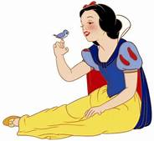
Biancaneve attività trasversale di italiano/arte/musica/ ed. civica
Doc. Pascale Maria Rosaria

Slide 2
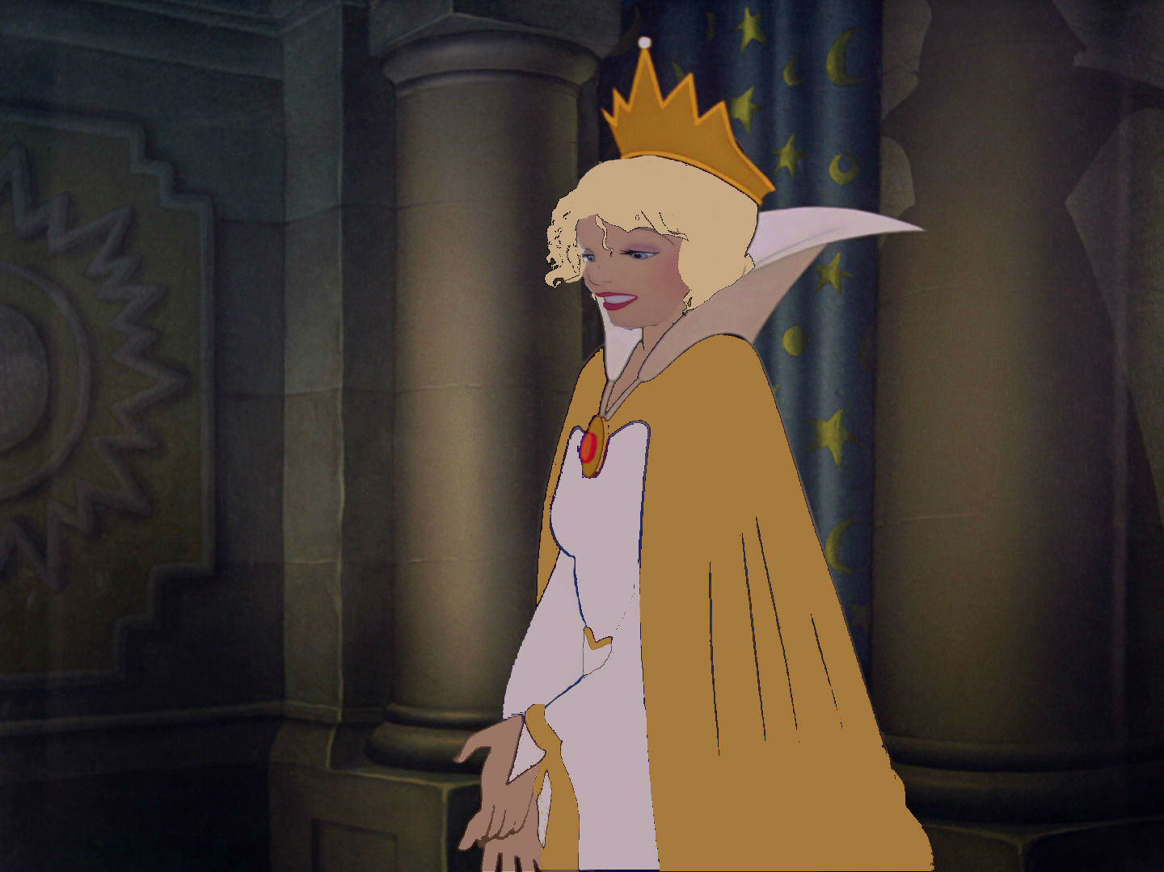


Slide 3
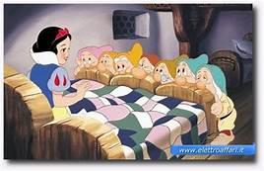
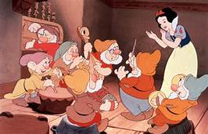
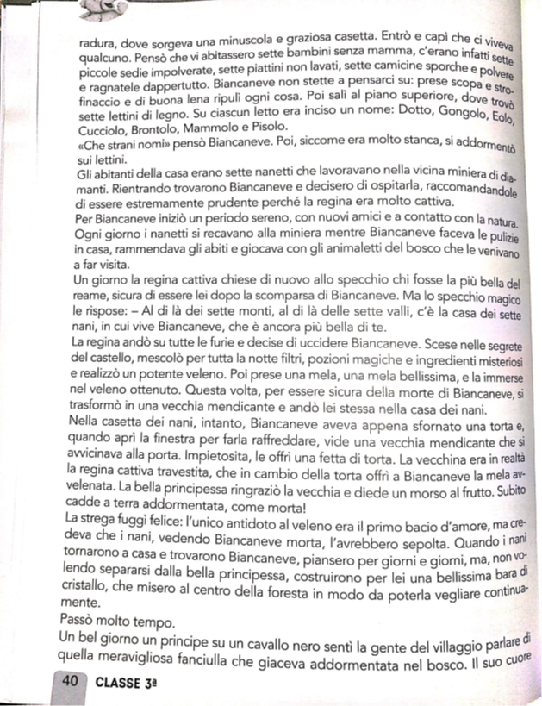
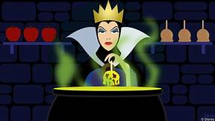
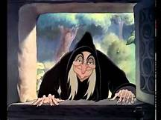
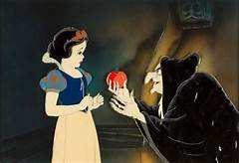
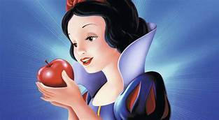

Slide 4
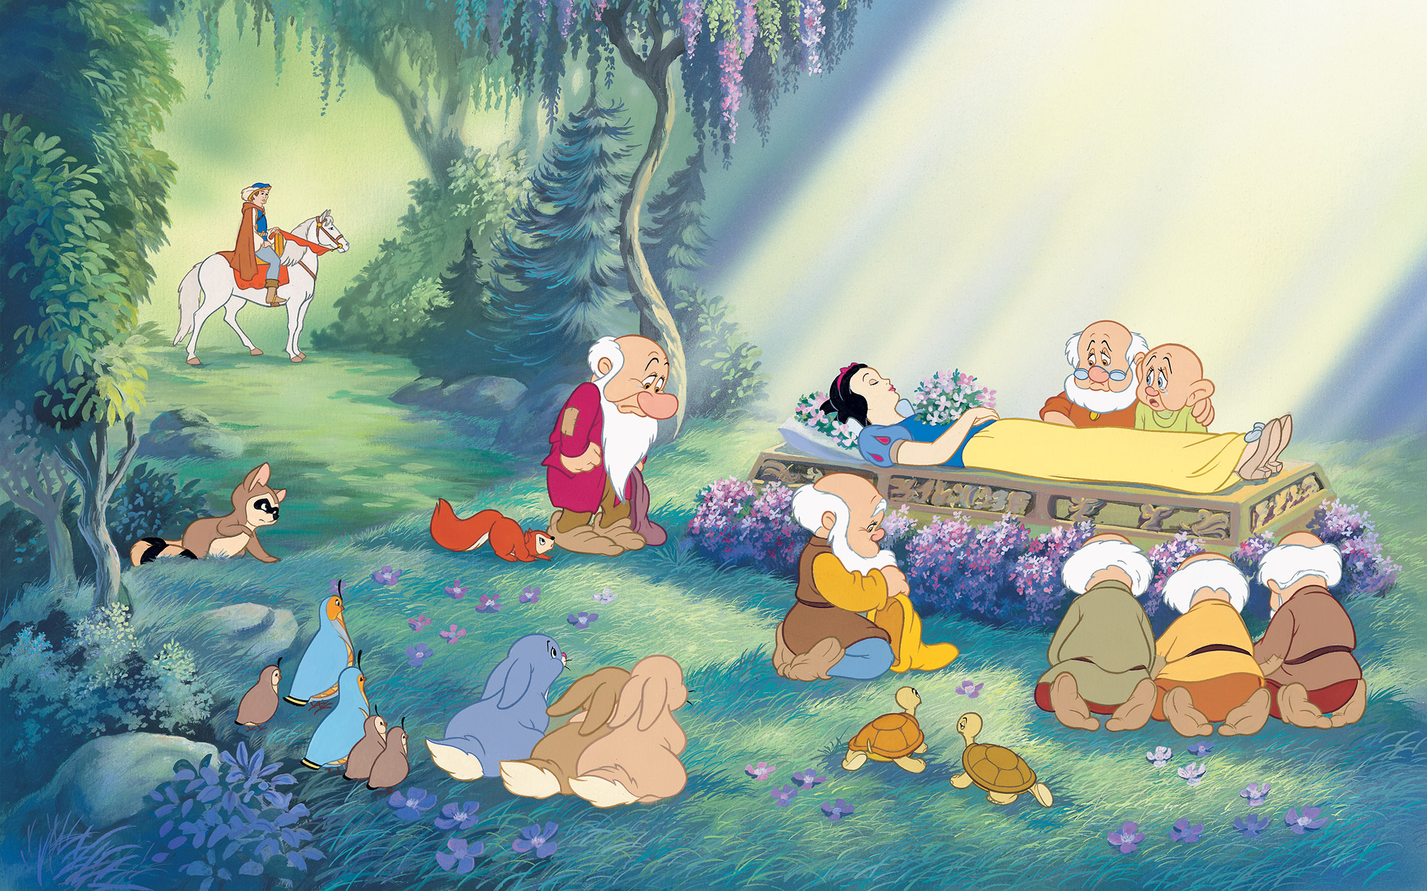
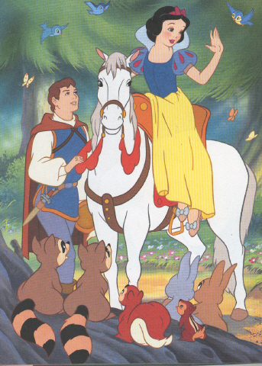
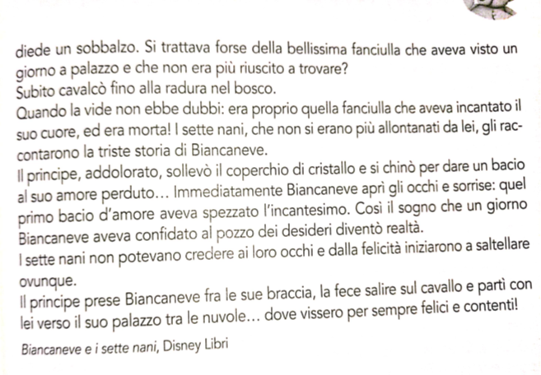

Slide 5
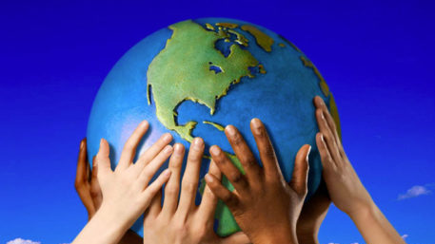
Il valore dell’accoglienza
In questo tempo particolare in cui la solidarietà verso gli altri diviene un valore irrinunciabile la fiaba di Biancaneve ci può insegnare quanto sia importante « aprirsi» agli altri, accoglierli ed aiutare chi si trova in difficoltà.
Abbiamo letto nel testo alle pag.106-107 quanto la fantasia possa rendere possibili accadimenti che difficilmente possiamo ritrovare nella vita reale, ma quello che ci ha colpito è stata l’immagine del « …gran pranzo di Natale dove c’è posto per tutti quelli che vogliono». Tutto questo per ricordare che ciascuno deve essere disposto ad aiutare chi si trova in difficoltà. Questo non deve tradursi necessariamente in gesti eclatanti, ciascuno di noi può dare o fare un piccolo gesto quotidiano che si traduce in un gesto importante per chi è sfortunato.
I nani hanno accolto Biancaneve, pur così diversa da loro, le hanno dato una casa e l’hanno fatta sentire sicura, questo dovremmo fare ogni volta che vediamo persone in difficoltà. A volte anche solo un saluto ed un gesto gentile possono contribuire a dare speranza a chi non ne ha.

Slide 6
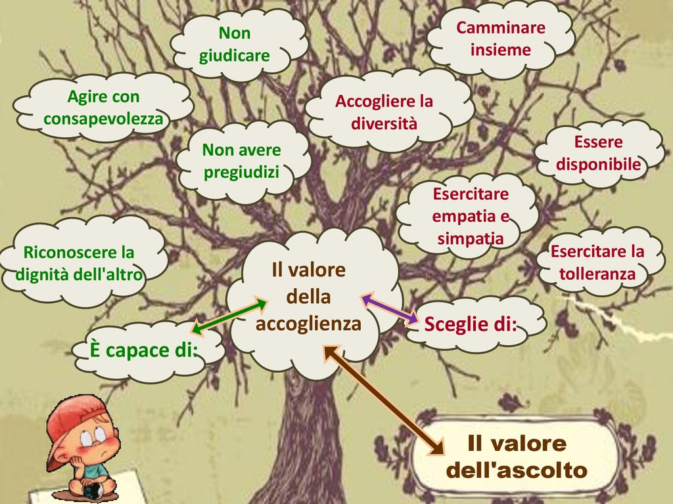
Vediamo come si fa ad esercitare il valore dell’accoglienza

Slide 7
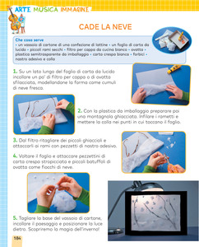
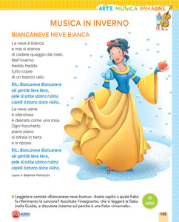
Ora leggiamo e lavoriamo secondo le indicazioni alle Pag. 184-185 del nostro libro.
Poi se volete utilizzate questi link per ascoltare e vedere un pezzetto del film di Walt Disney: https://www.youtube.com/watch?v=e86y8uAbOaw&ab_channel=DisneyJuniorIT https://www.youtube.com/watch?v=QcsuHIqlN3c&t=11s&ab_channel=DisneyJuniorIT

